Slide 1
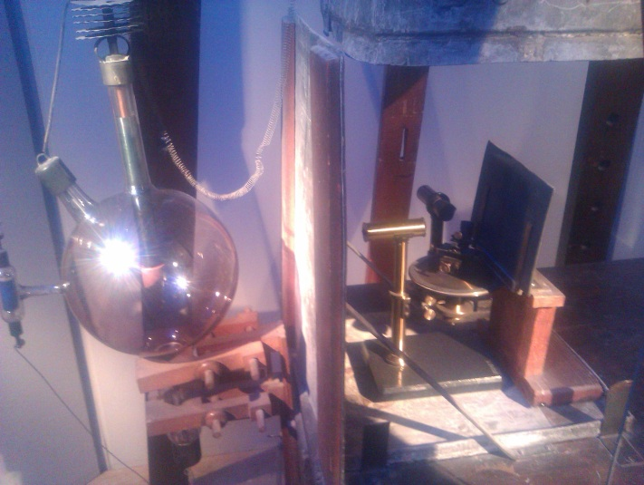

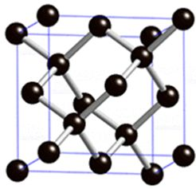
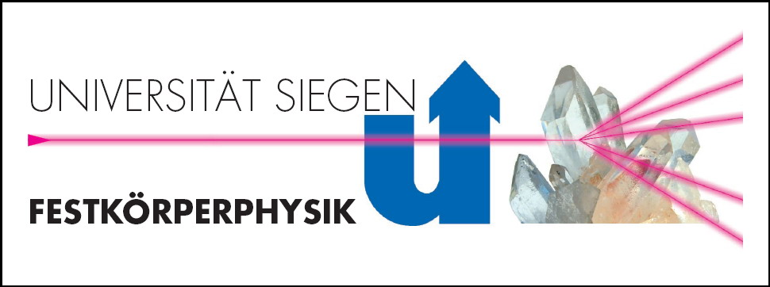
100 Jahre Röntgenstrahlinterferenz
Dr. Semën Gorfman
AG Festkörperphysik, Universität Siegen, Siegen, Germany

Slide 2
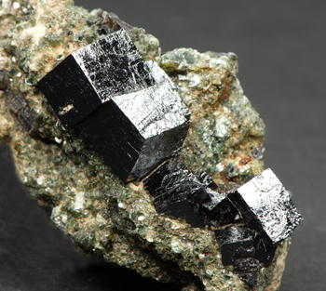
Inhalt
1. Entdeckung der Röntgenstrahlen (1895)
Was sind Röntgenstrahlen: eine Welle oder ein Teilchenfluss?
Beispiele für Beugung und Interferenz von Wellen
2. Die Entdeckung der Röntgenbeugung (1912)
Das Originalexperiment von Laue , Friedrich und Knipping 1912
Die Geburt der Festkörperphysik
3. Was ist ein Kristall ?
Struktur und physikalische Eigenschaften von Kristallen
4. Moderne Methoden der Röntgenkristallographie

Slide 3
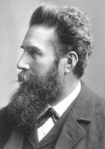

1895: Entdeckung der Röntgenstrahlen
1895
Wilhelm Conrad Röntgen
Neuer Strahlungstyp, kann leicht ein Matrialen durchdringen.
1901
Nobelpreis in Physik
"in recognition of the extraordinary services he has rendered by the discovery of the remarkable rays subsequently named after him"
Röntgenstrahlen = X- Rays

Slide 4
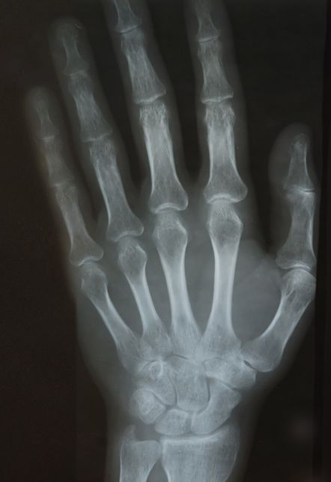
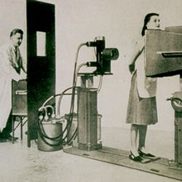
Die erstaunliche Eigenschaft der für das menschliche Auge unsichtbaren X-Strahlen, die Materie zu durchdringen, blieb in seiner Zeit ohne Erklärung.

Slide 5
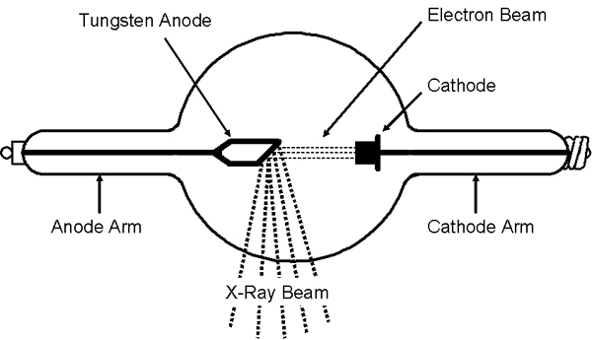
Wie bekommt man die Roentgenstrahlen
+
-
Was ist eigentlich ein Roentgenstrahl?
Fluss der hochenergetischen Teilchen?
Eine elektromagnetische Welle?

Slide 6
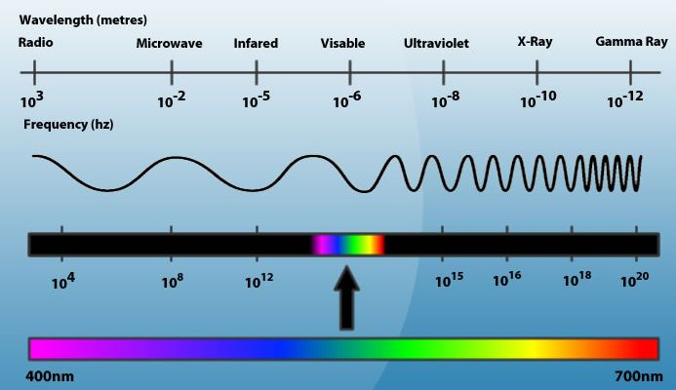
Spektrum der elektromagnetischen Wellen
Wenn die Roentgenstrahlung eine Welle wӓre (die gleiche Natur wie das sichtbare Licht) dann muesste sie die typischen Welleneigenschaften besitzen!

Slide 7
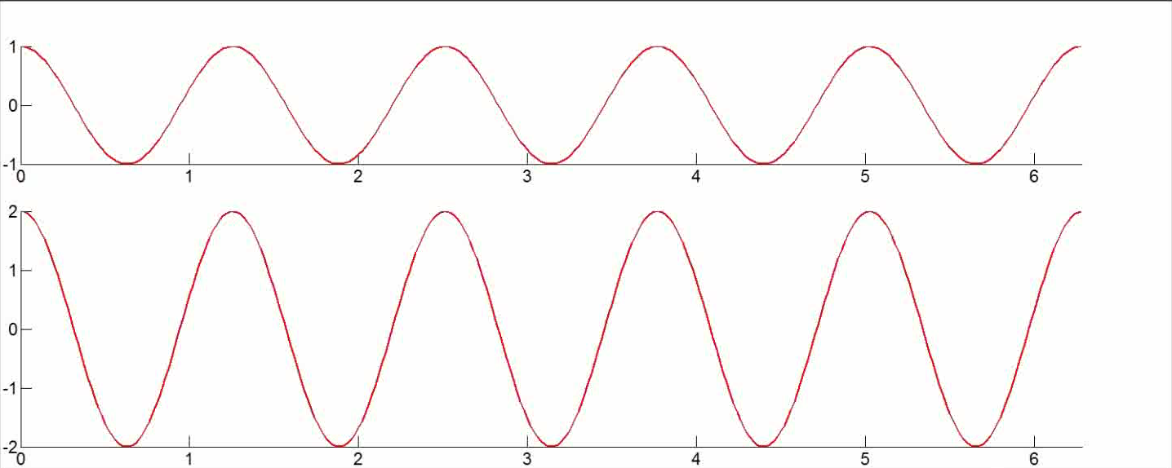
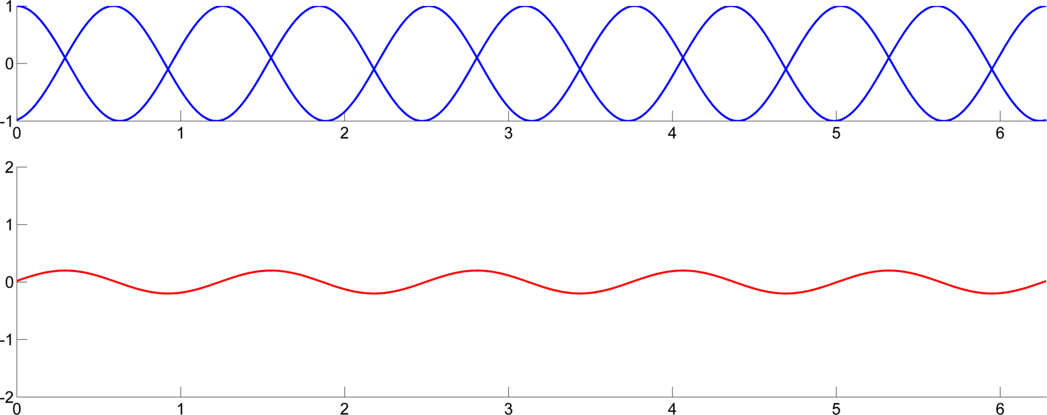
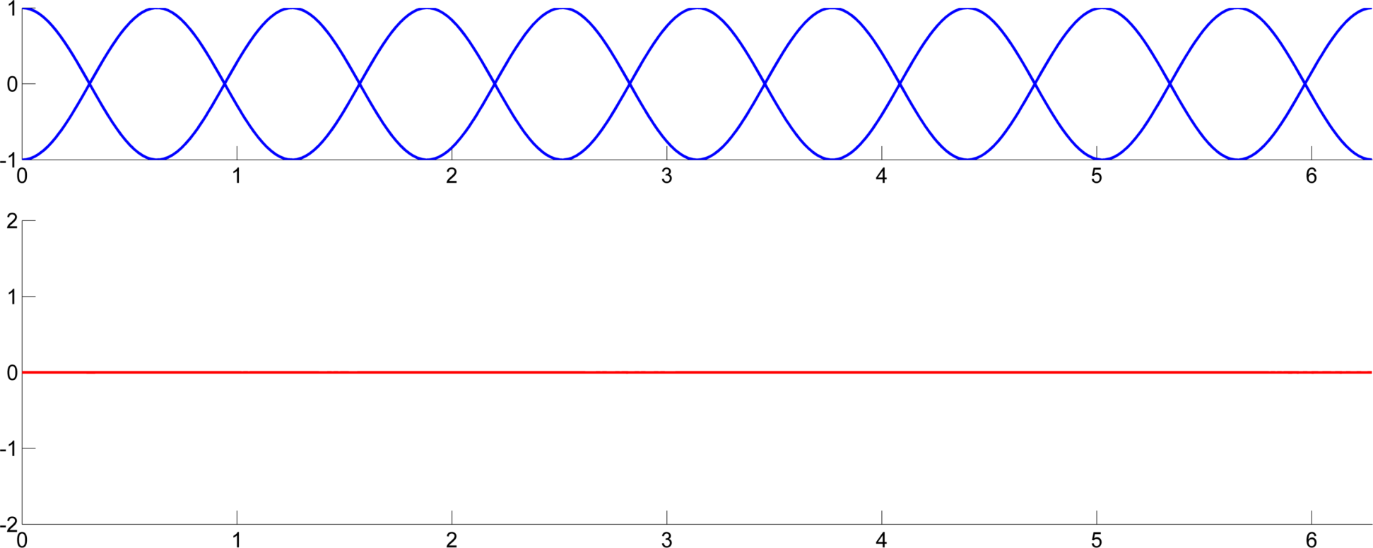
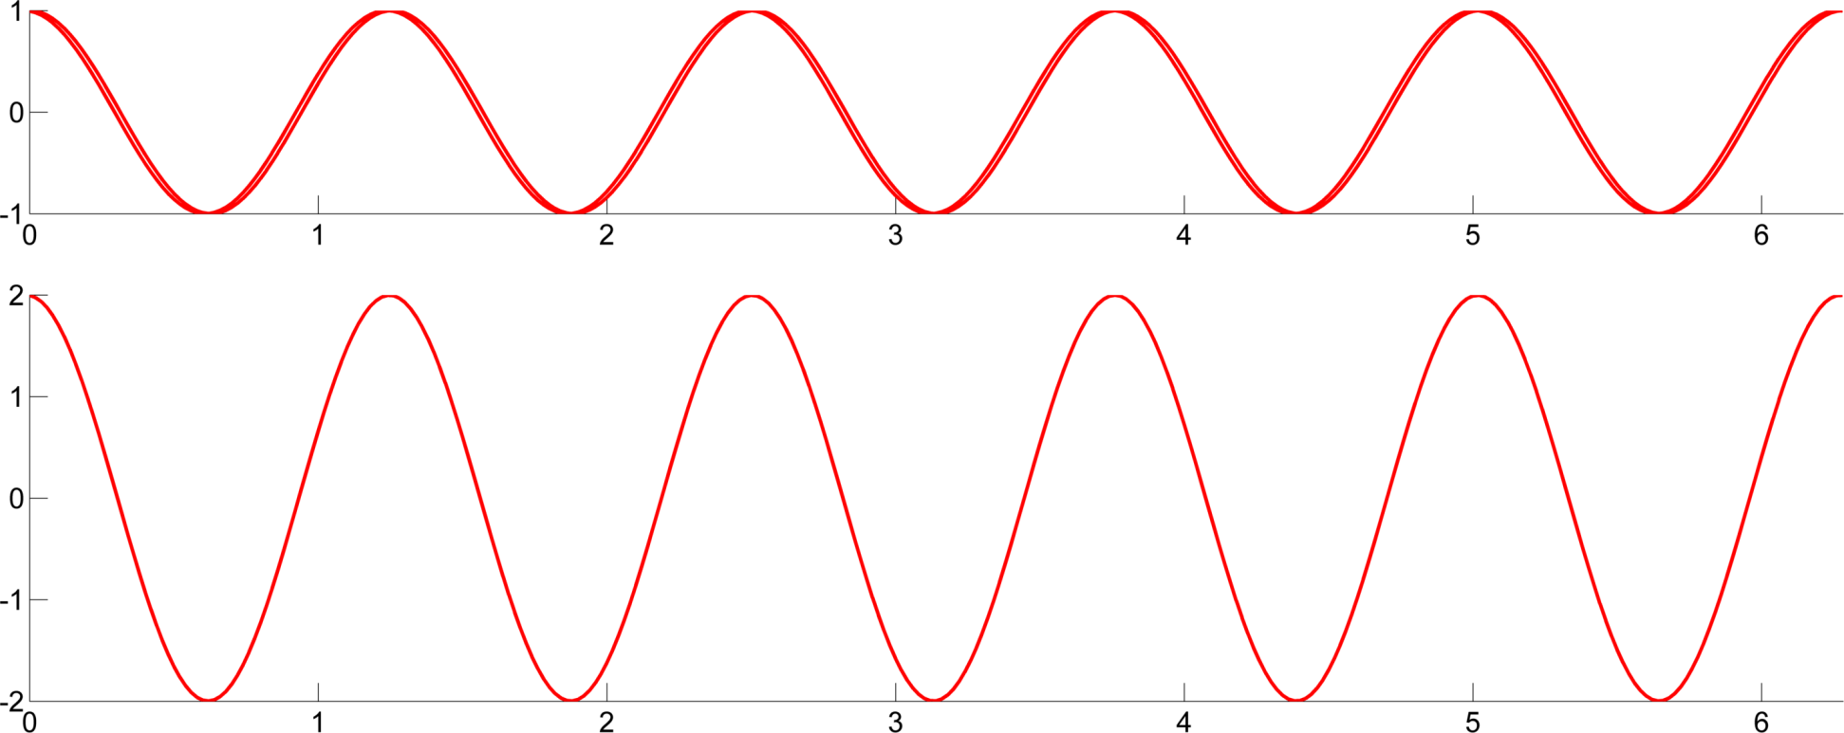
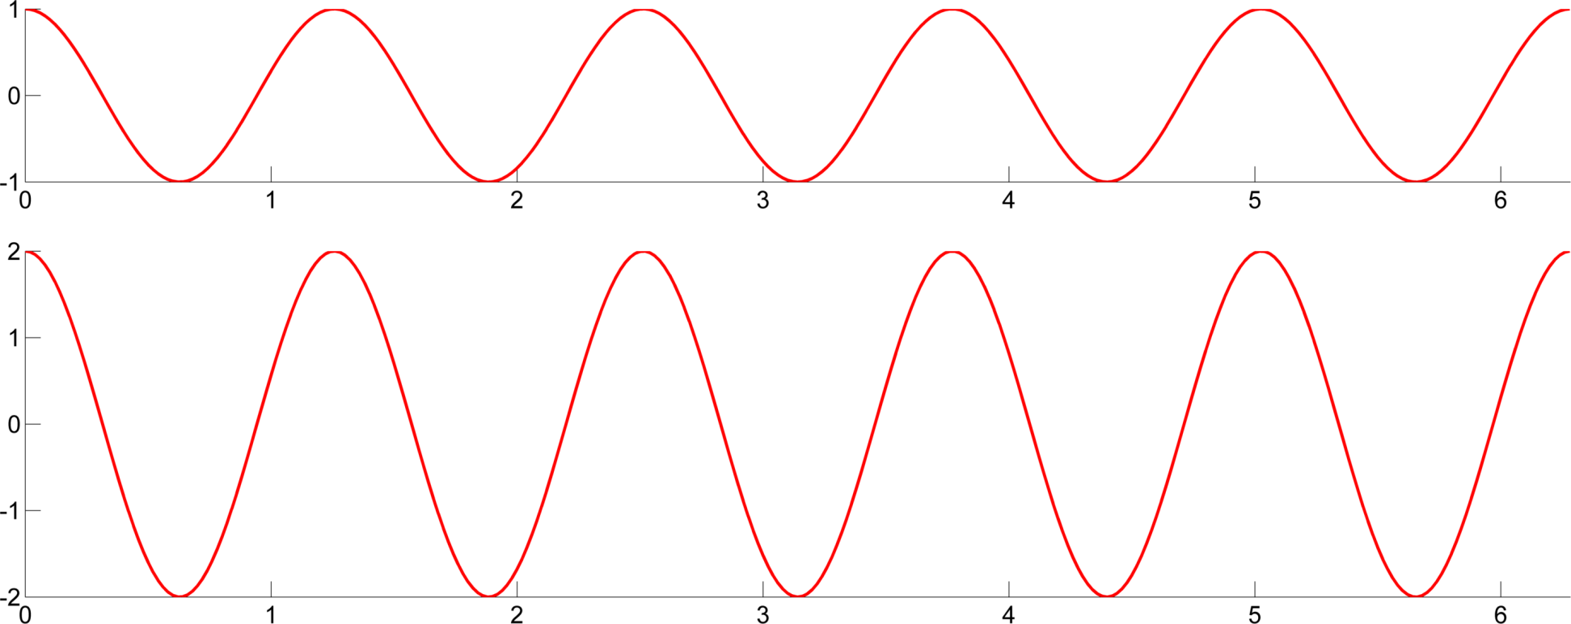
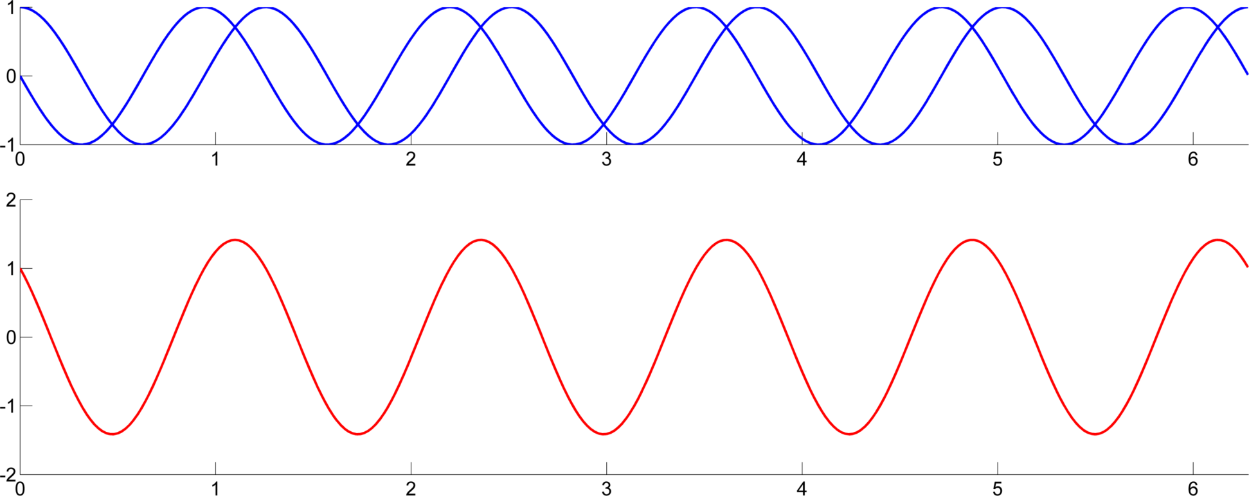
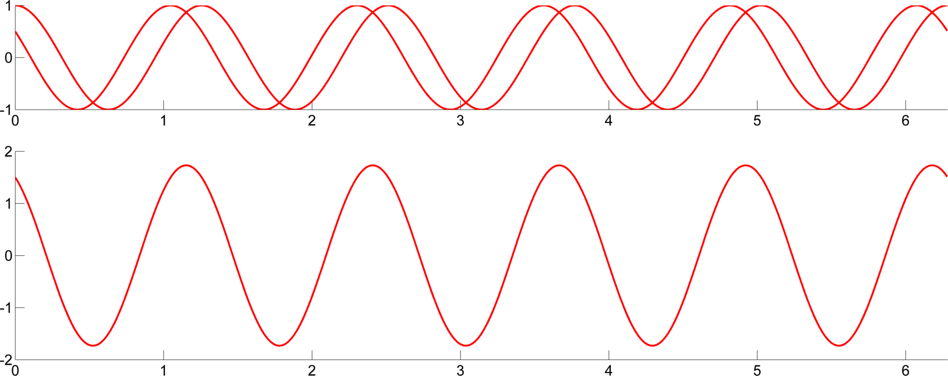
Interferenz / Beugung von Wellen
Interferenz ist ein physikalisches Phänomen, welches die Überlagerung zweier Wellen gleicher Wellenlänge erklärt. Man definiert KONSTRUKTIVE und DESTRUKTIVE Interferenz
Wichtigster Parameter: Phasenphasenverschiebung zwischen Wellen 1 und 2

Slide 8
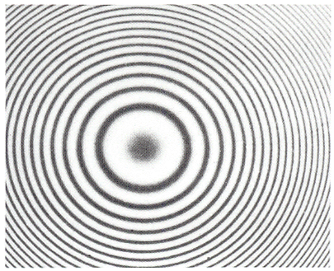
Einfaches Experiment: Newtonische Ringe
Waves 1 and 2 addieren sich mit Phasenverscheibung δ
1
1
2
2
δ = 2π d / λ
Wegdifferenz, d
R
R

Slide 9
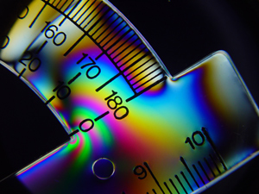
Weitere Beispiele
1
λ
2
θ
θ
Dünner Film
d
2 d sin θ = n λ
Substrat

Slide 10
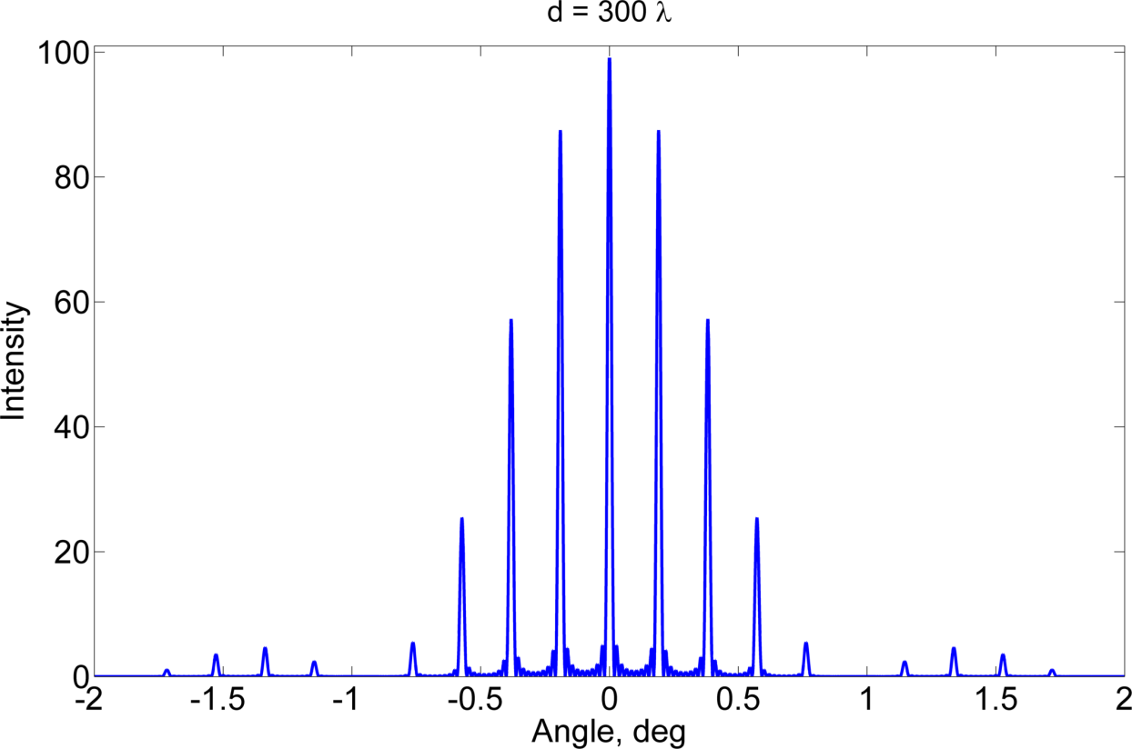
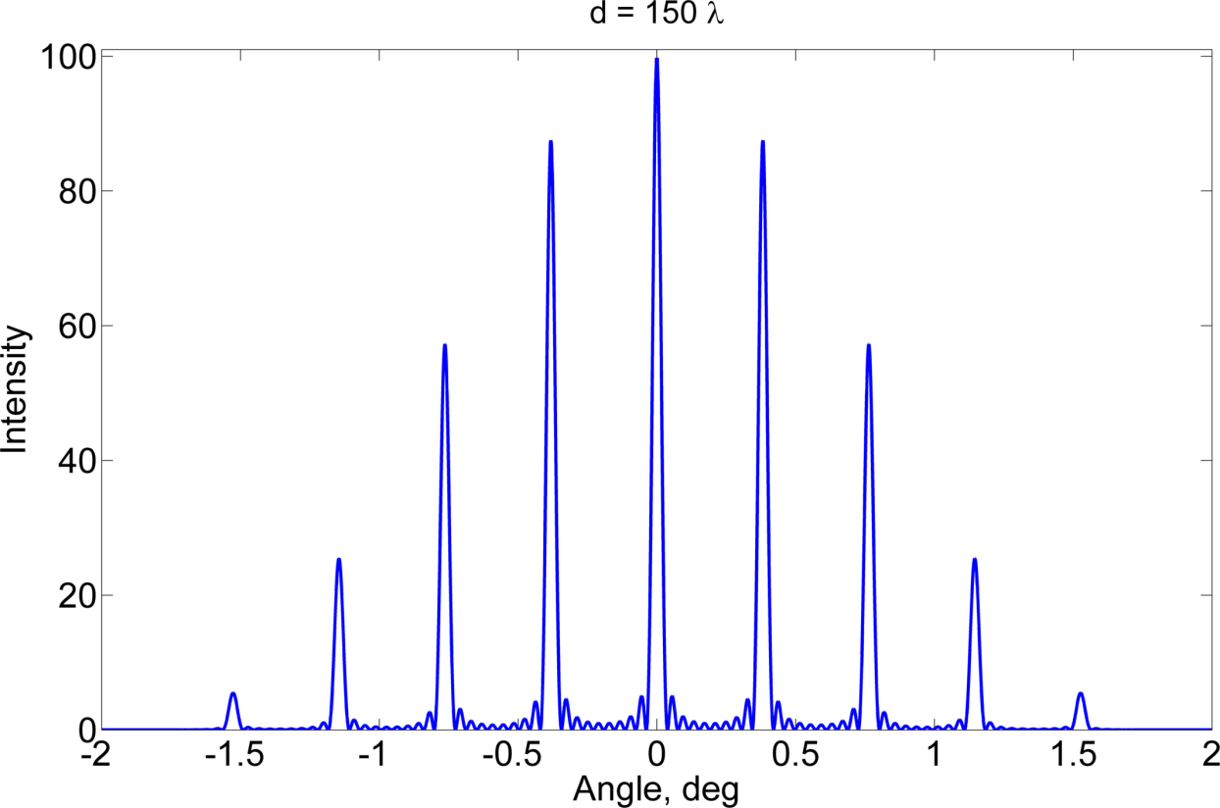
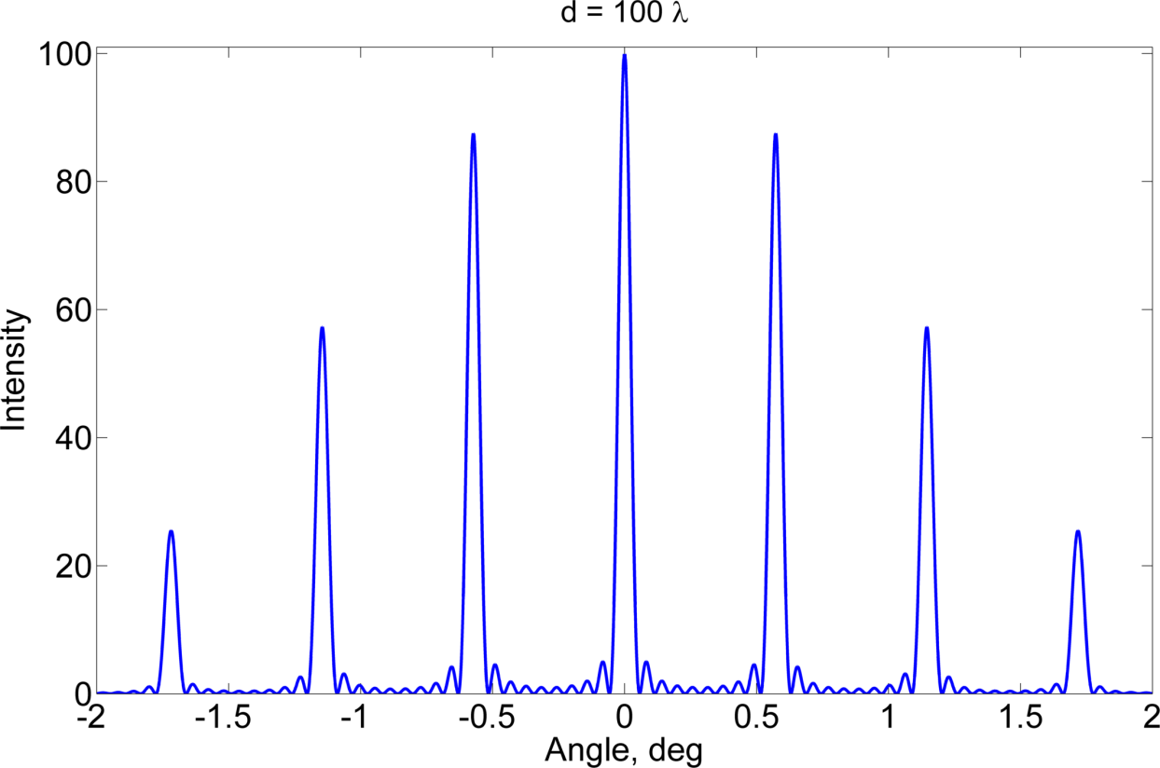
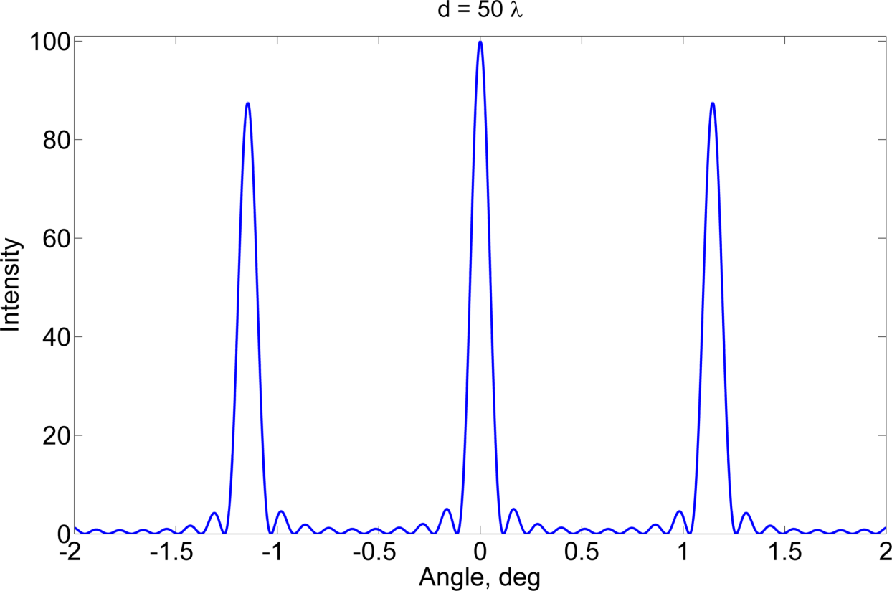
Beugungs-Gitter
N
Mehr als 2 Wellen überlagern sich. Jede einzelne Welle hat einen kleinen, aber bestimmten, Phasenshift relative zur vorherigen Welle.
einfallendes Licht
α
3
2
d
1
Periodisches Gitter

Slide 11
Entstehung von Beuigungsmaxima in periodischen Systemen
1
2θ
2
d
3
4
5
6
Periodische Strukturen zeigen ähnliche Beugungserscheinungen, wie eine Beugungsgitter.

Slide 12
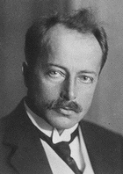
Die Idee von Max von Laue (1912)
X-rays sind elektromagnetische Wellen mit einer Wellenlänge viel kürzer als die des sichtbaren Lichtes.
Um die Interferenz von X-rays zu beobachten braucht man die Objekten die viel kleienes Periodizitaet haben.
KRISTALLEN

Slide 13
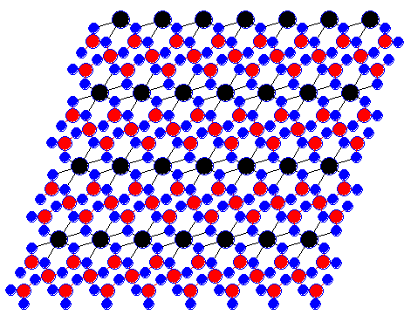
Koennen KRISTALLEN als BEUGUNGSGITTER fuer Roentgenstrahlen benutzbar sein?
d ~ λ

Slide 14

Originalexperiment von Laue, Friedrich und Knipping
Photographic film
Collimator
Crystal
X-ray tube
Ausgestellt im Deutschen Museum in München

Slide 15
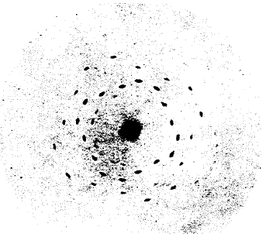

Slide 16
1912: Begin der Festkörperphysik
X-Strahlen sind elektromagnetische Wellen mit sehr kurzer Wellenlänge ( ~ 1 Å = 10⁻¹⁰ m).
Kristalle sind periodische Strukturen: die innerkristallinen Abstände sind von gleicher Größenordnung wie die Wellenlänge der Röntgenstrahlen.
Röntgenbeugung ist eine Methode zur Untersuchung der Struktur von Festkörpern !

Slide 17
1912: Entdeckung der Röntgenbeugung an Kristallen
1912
Max von Laue
1914
Nobelpreis für Physik
"for his discovery of the diffraction of X-rays by crystals"
1912 ist das Geburtsjahr der modernen Festkörperphysik

Slide 18
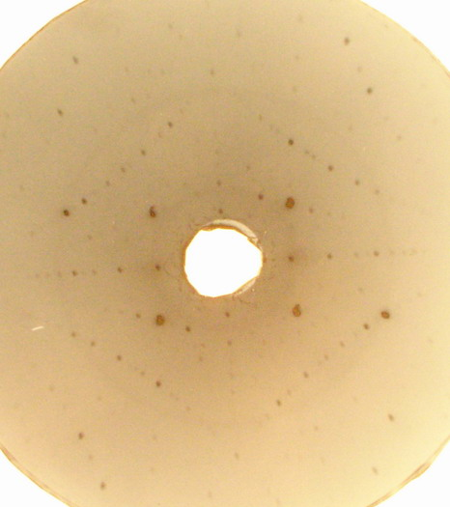
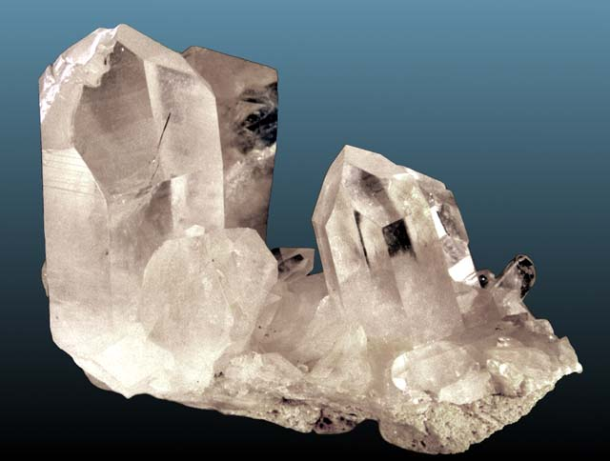
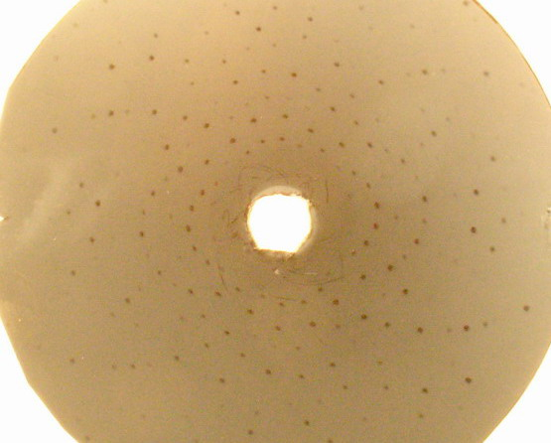
Laue-Beugungs Bilder (Universität Siegen)
α-Quarz Kristall (SiO₂)
Bragg Peaks

Slide 19
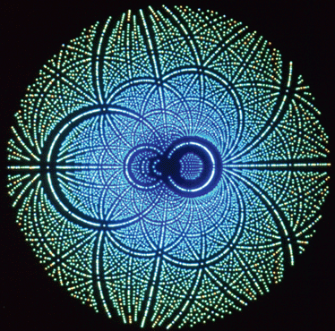
Laue-Beugungsdiagramm eines Proteinkristalls
John Helliwell, University of Manchester, UK

Slide 20
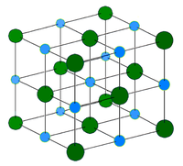
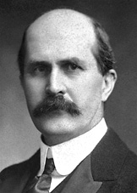
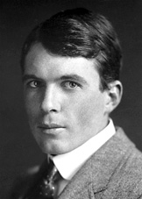
Die erste “gelöste” Kristallstruktur
1915
Die Anordung der Atome in NaCl, KCl, LiF wurde erstmalig nachgewiesen
Nobelpreis für Physik
"for their services in the analysis of crystal structures be means of X-rays "
Sir William Henry Bragg
William Lawrence Bragg

Slide 21
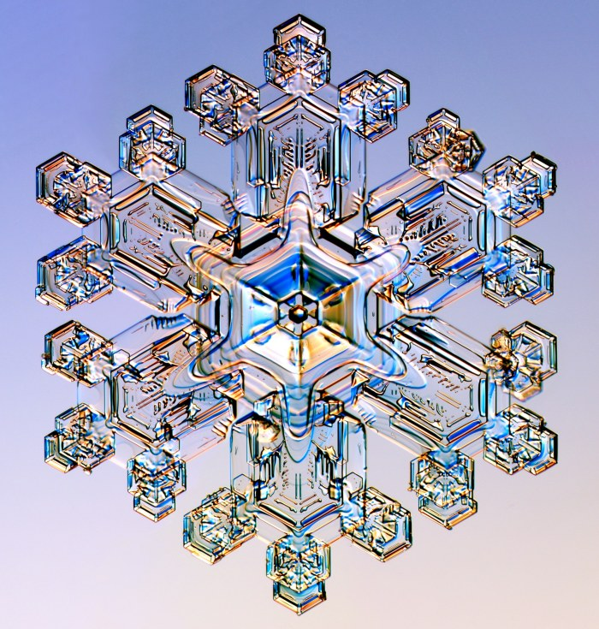

Was ist ein Kristal?
Original (aus dem Grichischen), CRYSTAL = natürliches Eis
http://www.SNOWCRYSTALS.com

Slide 22
Wichtige Besonderheiten von Kristallen
Er zeigt natürlich ausgebildete Seitenflächen
Die Winkel zwischen diesen Sietenflächen ist für ein und dieselbe Substanz immer gleich. (Gesetz der Winkelkonstanz)
2. Die physikalische Eigenschaften sind nicht in allen Richtungen gleich (Anisotropie)
Richtungsabhängigkeit der physikalische Eigenschaften

Slide 23

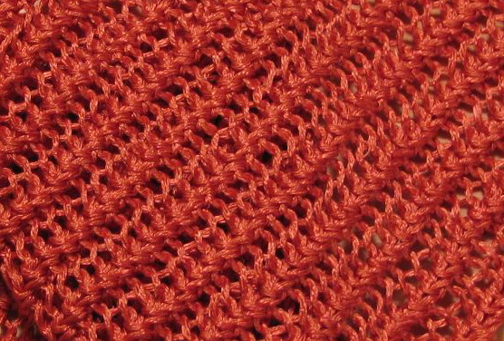

“Lebende” Beispiele anisotroper physikalischer Eigenschaften
Scheiden eines Tuches ist typisches Beispiel für Richtungsabhängigkeit
Ursache ist die spezielle STRUKTUR der Maschen
Bindung

Slide 24
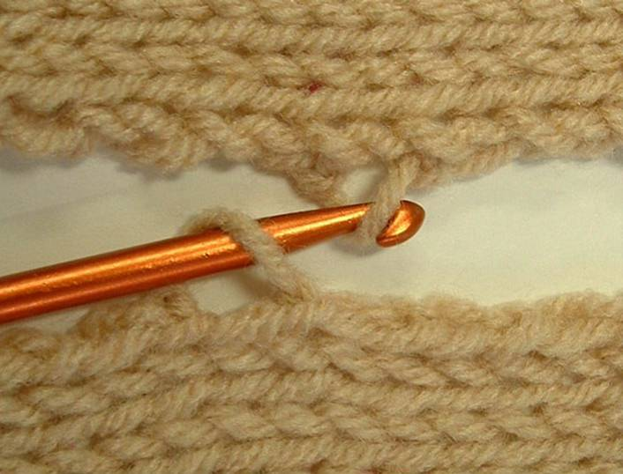
Durch das Stricken einer Wolldecke erzeugt man einen Kristall
~ 1 mm=10⁻³ m

Slide 25
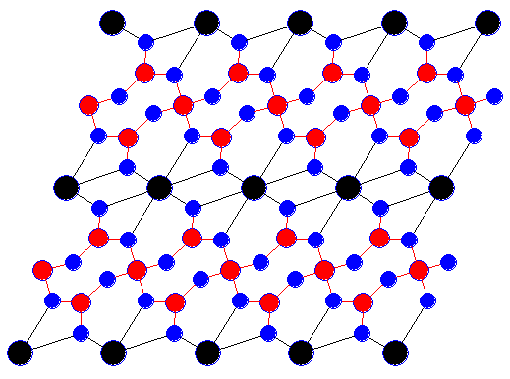
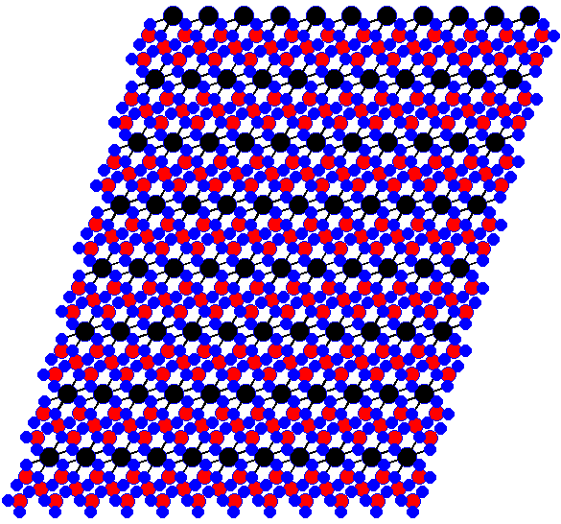
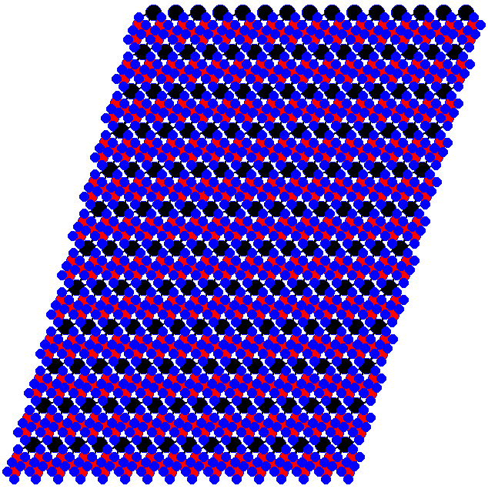
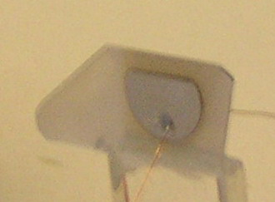
Kristallstruktur und Anisotropie
-

Slide 26
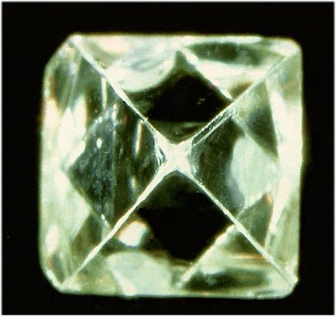
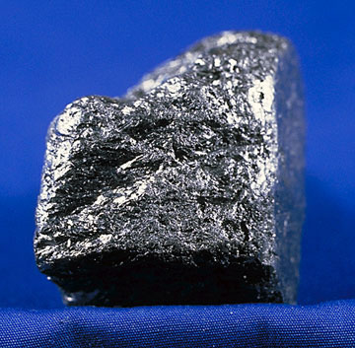
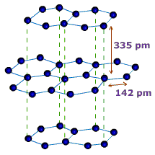
Typisches Beispiel: Härte von Kohlenstoff Materialien
Diamant
Graphit
C
C
Härtestes bekanntes Material
“Weich” entlang nur einer Richtung
Struktur
=
Eigenschaften

Slide 27
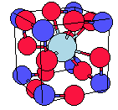
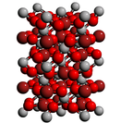
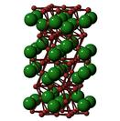
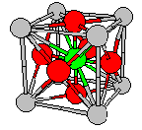
Beispiele für unterschiedliche Kristallstrukturen

Slide 28
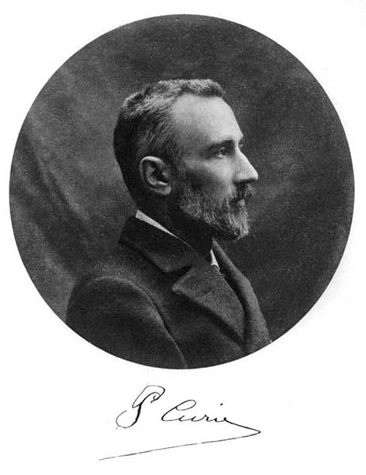
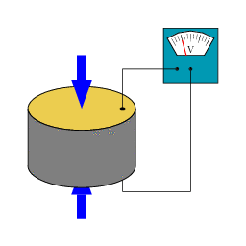
Eine spezielle physikalische Kristalleigenschaft:
PIEZOELEKTRIZITÄT
Piezoelektrizität ist ein physikalisches Phänomen ausgewählter Kristalle, bei der unter Druck elektrische Ladungen auf den Außenflächen des Kristalls generiert werden.

Slide 29

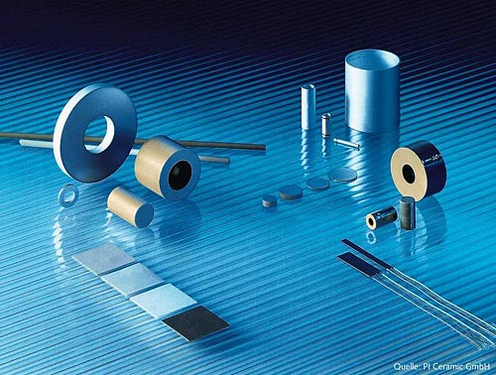
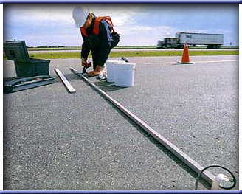


PIEZOELEKTRIZITÄT HEUTE
Quart Uhren
Wege-Sensoren
Transducers, actuators
Mikroprozessoren
Car fuel injectors

Slide 30



Bestimmung von Kristallstrukturen mittels Röntgenbeugungsverfahren
Beugungsbild
Röntgenstrahl
50 μm
Kristallstruktur
Datenanalyse

Slide 31

Moderne Röntgendiffraktometer
flüssiger Stickstoff zum
Kühlen
~ 250 000 €
Optische Kamera
Röntgenquelle
DETEKTOR für Röntgenstrahlen
Kristall Halter
Goniometer mit Motoren

Slide 32

Seit der Entdeckung der Röntgenbeugung wurden Tausende Kristallstrukturen experimentell bestimmt.
Die umfangreichste Datenbank für Kristallstrukturen (Cambridge Structural Database) enthält mehr als 500 000 Einträge

Slide 33



Moderne Herausforderungen für die Kristall-Strukturanalyse
~50 000 Atome
Untersuchung der
Struktur als
Funktion der Zeit
nucleosome
30S Ribosom Untereinheit
blue-tongue virus

Slide 34


Structurelle Veränderungen unter Einfluss eines angelegten elektrischen Feldes
P
Ga
O
Elektrisches Feld (E=4000 kV/mm) ist in [110] Richtung angelegt

Slide 35


Chirality: Rechts-und Links Formen
Händigkeit (chirality) ist eine Eigenschaft geometrischer Figuren, die in zwei gespiegleten Versionen existieren : rechts und links. Beide können durch eine Spiegelung” ineinander überführt werden.
m
Rechts
Links
Links
m
Rechts

Slide 36




Rechts- und Links Formen in α-Quarz
Linksform
Rechtsform

Slide 37

Warum der Ärger mit der Chiralität?
Wie unterscheiden sich beide Formen bezüglich ihrer Eigenschaften?
Wichtigste Beispiele in der pharmazeutischen Industrie:
Thalidomide ist ein Medikament, welches besonders zwischen 1955 und 1960 zur Beruhigung schwangerer Frauen verabreicht wurde. Leider hat das Medikament zur Geburt von mehr als 10000 missgebildete Babies geführt.
Während die ‘rechts’ Form des Thalidomide molecule hat heilende Wirkung, die ‘links’ Form führte zu den Fehlbildungen

Slide 38

Messung der ‘Chiralität’ durch zirkular polarisierte Röntgenstrahlung
Rechtsform von zirkular polarisiertem Licht

Slide 39

Messung der ‘Chiralität’ durch zirkular polarisierte Röntgenstrahlung
Linksform von zirkular polarisiertem Licht

Slide 40
Neue Quellen von Roentgenstrahlung
Viel hoehere Intensitaet von Roentgenstrahlung
Einstellbare Wellenlaenge (Energie)
Einstellbare Polarizationszustand

Slide 41

Synchrotron Radiation
© ESRF

Slide 42



Die größten Synchrotronquellen
Advanced
Photon
Source
In Argonne national
laboratory
Chicago, USA
SPring 8
Harima, Japan
The energy of electrons in the storage ring is 8 GeV
European
Synchrotron
Radiation
Facility
Grenoble, France

Slide 43


Eigenschaften von Synchrotronstrahlung
Hohe Intensität (brilliance)
Die Intensität eines Synchrotronstrahls ist um viele Größenordungen größer als die einer Röntgenröhre.
Sichtaberer Anteil eines Synchrotronstrahls
2. Große spektrale Breite
Die Energien (Wellenlängen) der Photonen, die von einem Synchrotron emittiert werden, reichen vom Infraroten (1µm) bis in den Bereich der weichen γ-Strahlung (0.001 nm).

Slide 44


Weitere Eigenschaften der Synchrotronstrahlung
3. Kontrollierte Eigenschaften
Wellenlänge, Polarization und spektrale Eigenschaften sind genau vorhersagbar und einstellbar.
4. Natürliche Kollimation
Synchrotronstrahlung ist von Natur aus in der vertikalen Ebene kollimiert. Divergenz beträgt nur wenige Bogensekunden.

Slide 45

Synchrotrons der Welt
America: 18
Europe: 26
Asia: 25
Australia: 1

Slide 46
Das neueste Synchrotron : Diamond
Didcot, UK www.diamond.ac.uk

Slide 47

Das allerneuste Synchrotron : PETRA III
Ring circumference : 2.3 km
Energy: 6 GeV
www.hasylab.eu

Slide 48

EIn weiteres neues Synchrotron : SSRF
Shanghai, China

Slide 49

Das spanische Synchrotron : ALBA CELLS
Energy: 3 GeV
First phase beamlines: 7
Second phase beamlines: 8

Slide 50
Auswirkungen der Entdeckung der Röntgenstrahlen
Wir wissen, dass Röntgenstrahlung eine Welle ist
Wir wissen jetzt, wie Kristalle aufgebaut sind
Röntgenbeugung ist heute eines der wichtigsten Experimente, welches in der Physik, Chemie, Biologie, Pharmazie u.a. ständig angewendet wird.
Es werden immer leistungsfähigere Quellen gebaut, um diese Experimente effektiver zu machen.

Slide 51

Es lohnt sich Physik zu studieren!

